Slide 1

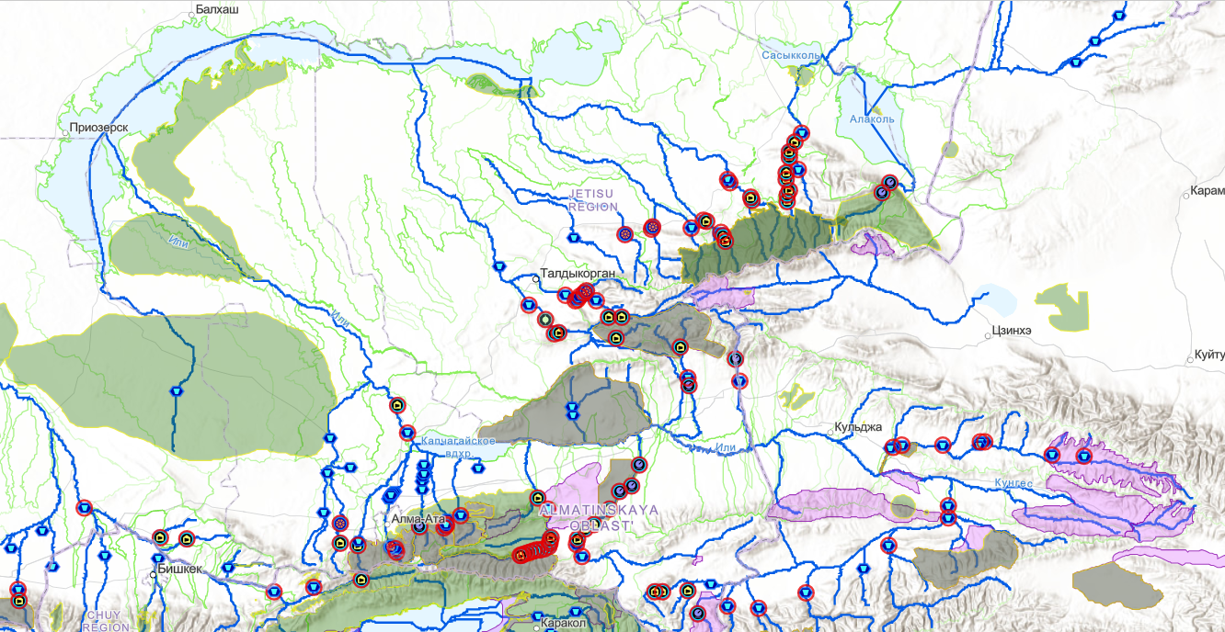
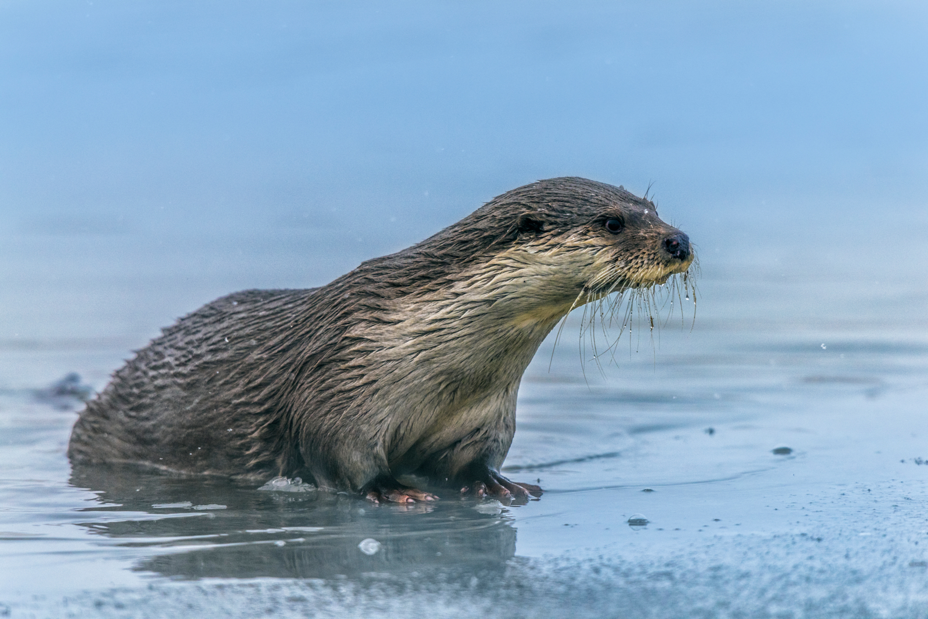

Biodiversity conservation as an
equal component of Central Asian
climate policy
Hydropower
and river ecosystems:
〰
a rapid rise in risks
to biodiversity
Otter. Photo: UNDP
RIVERS · BIODIVERSITY · CLIMATE
The case of the Balkhash-Alakol Basin (BAB)
April 2026
Notes:
Титульный слайд. Тема выступления — «Гидроэнергетика и речные экосистемы: стремительный рост рисков для биоразнообразия». Выступление посвящено Балхаш-Алакольскому бассейну (БАБ) — одному из ключевых водных бассейнов Центральной Азии, где в последние годы наблюдается стремительный рост числа гидроэнергетических объектов.

Slide 2
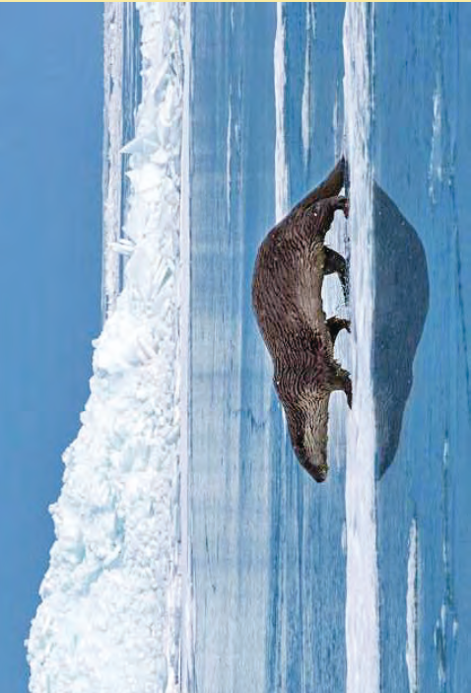
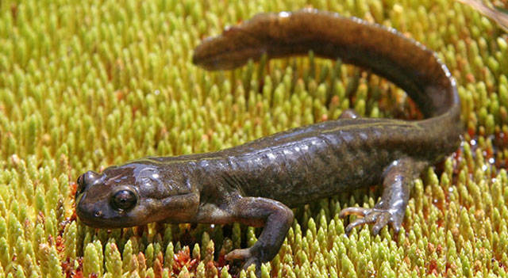
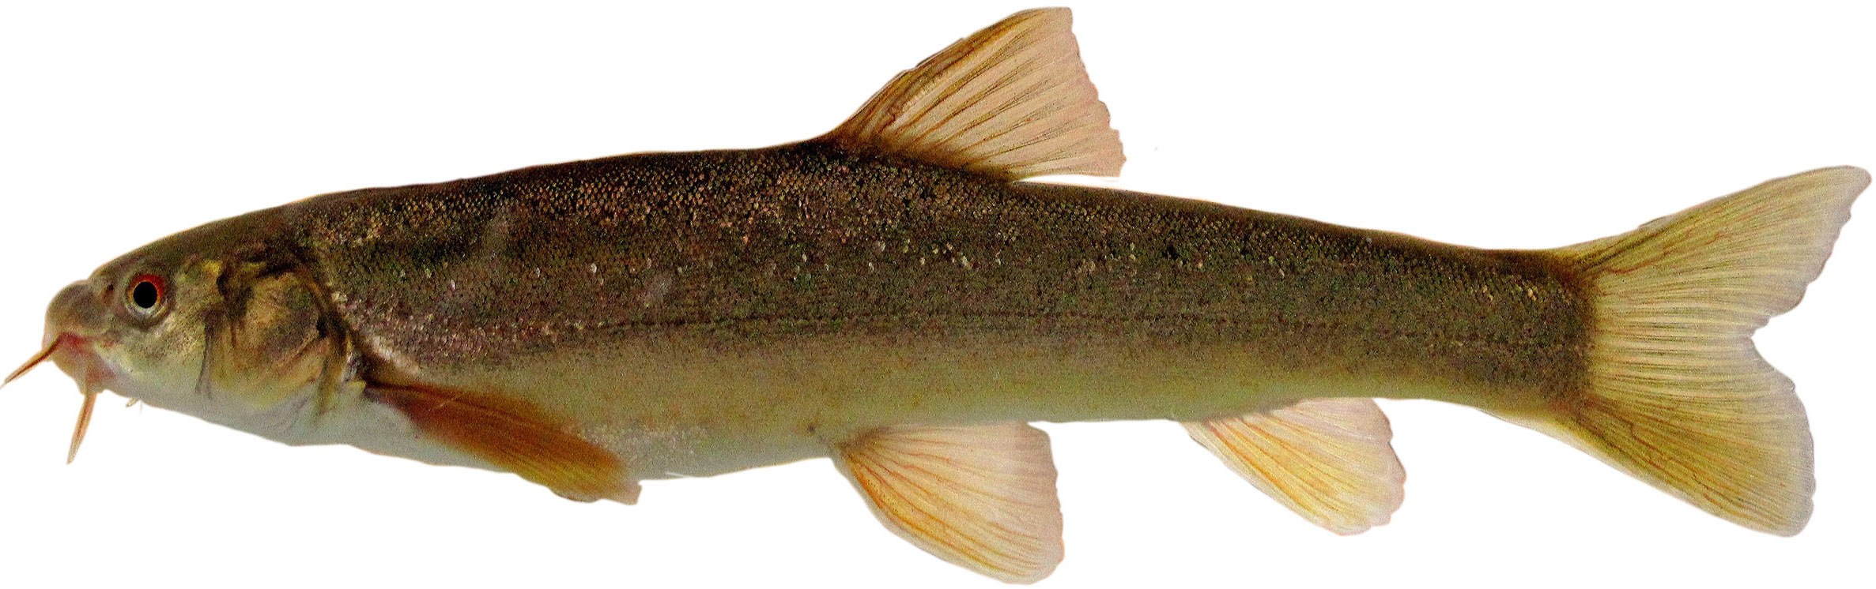
🌿 Living treasures of the BAB: what we risk losing
🐟
Endemic fauna
🌳
Floodplain tugai forests
Balkhash marinka, Balkhash perch, Central Asian otter, and Semirechensk salamander – species found nowhere else on Earth.
The richest floodplain ecosystems of Central Asia: forests, shrublands, meadows, and wetlands
Salamander. Photo: G. Dyakin
Marinka
Otter. Photo: V.T. Yakushkin
🏔️
Cultural and tourism value
💧
Natural processes in the basin’s aquatic ecosystems
River valleys and lakes – cultural heritage sites and centres of recreation and the region’s spiritual culture
The hydrological regime sustains the health of Lake Balkhash and all protected areas of the basin. Large-scale changes in water and sediment flow, as well as in nutrients, lead to the loss of the structure and functions of aquatic ecosystems.
Notes:
Балхаш-Алакольский бассейн (БАБ) — уникальная экосистема Центральной Азии, сохраняющая несколько взаимосвязанных природных комплексов.
ФАУНА: Среди эндемиков — балхашская маринка (Schizothorax argentatus), балхашский окунь (Perca schrenkii), среднеазиатская выдра. Многие виды занесены в Красные книги стран региона.
ТУГАИ: Тугайный комплекс включает лесные и кустарниковые массивы, водно-болотные угодья, полупустынные и пустынные сообщества вокруг пойм, а также сами реки с богатым пресноводным биоразнообразием. Это одна из наиболее богатых видами экосистем Центральной Азии.
ОХРАНА: В бассейне расположен ряд особо охраняемых природных территорий (ООПТ), ключевых территорий биоразнобразия (КВА), а также объекты Всемирного наследия ЮНЕСКО.
ВОДА: Естественный режим стока обеспечивает функционирование всех этих экосистем — и он уже существенно изменён.

Slide 3
⚡ “Green” energy, a grey footprint: the dam boom in the BAB
As of 2025, 50 HPPs are in operation or
under construction + 45 announced on almost all mountain rivers
< 10
▶
HPP dams on 7 rivers
in 2000
Each dam creates a complex of impacts:
🧩
📉
🔔
🏗️
🐾
Fragmentation
of rivers and ecosystem processes
Change
in water and sediment flow
Conditions for invasive species to establish
Loss
of river-valley landscapes
Barriers to
migration
Notes:
Политика развития возобновляемых источников энергии (ВИЭ), продвигаемая как «низкоуглеродная», стимулирует массовое строительство малых и средних ГЭС в горных регионах Центральной Азии.
В Балхаш-Алакольском бассейне количество плотин с 2000 по 2026 год выросло в несколько раз. Десятки объектов находятся в стадии строительства или проектирования. Основные реки под давлением: Или, Каратал, Аксу, Лепсы, Коксу, Тентек, Биен и их притоки.
Каждая плотина оказывает разнообразные воздействия: фрагментирует реку, изменяет естественный режим стока, создаёт барьеры для миграции рыб, меняет температурный и химический режим воды, уничтожает нерестилища.
«Зелёная» этикетка не означает экологической безопасности: гидроэнергетика наносит серьёзный ущерб пресноводным экосистемам.

Slide 4
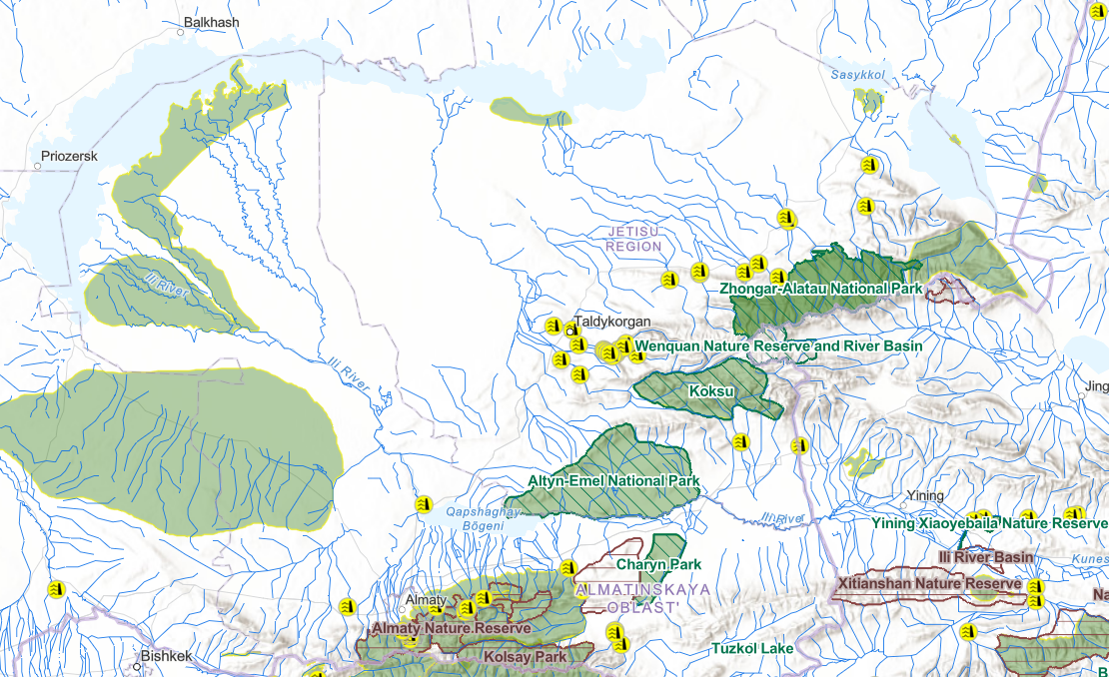
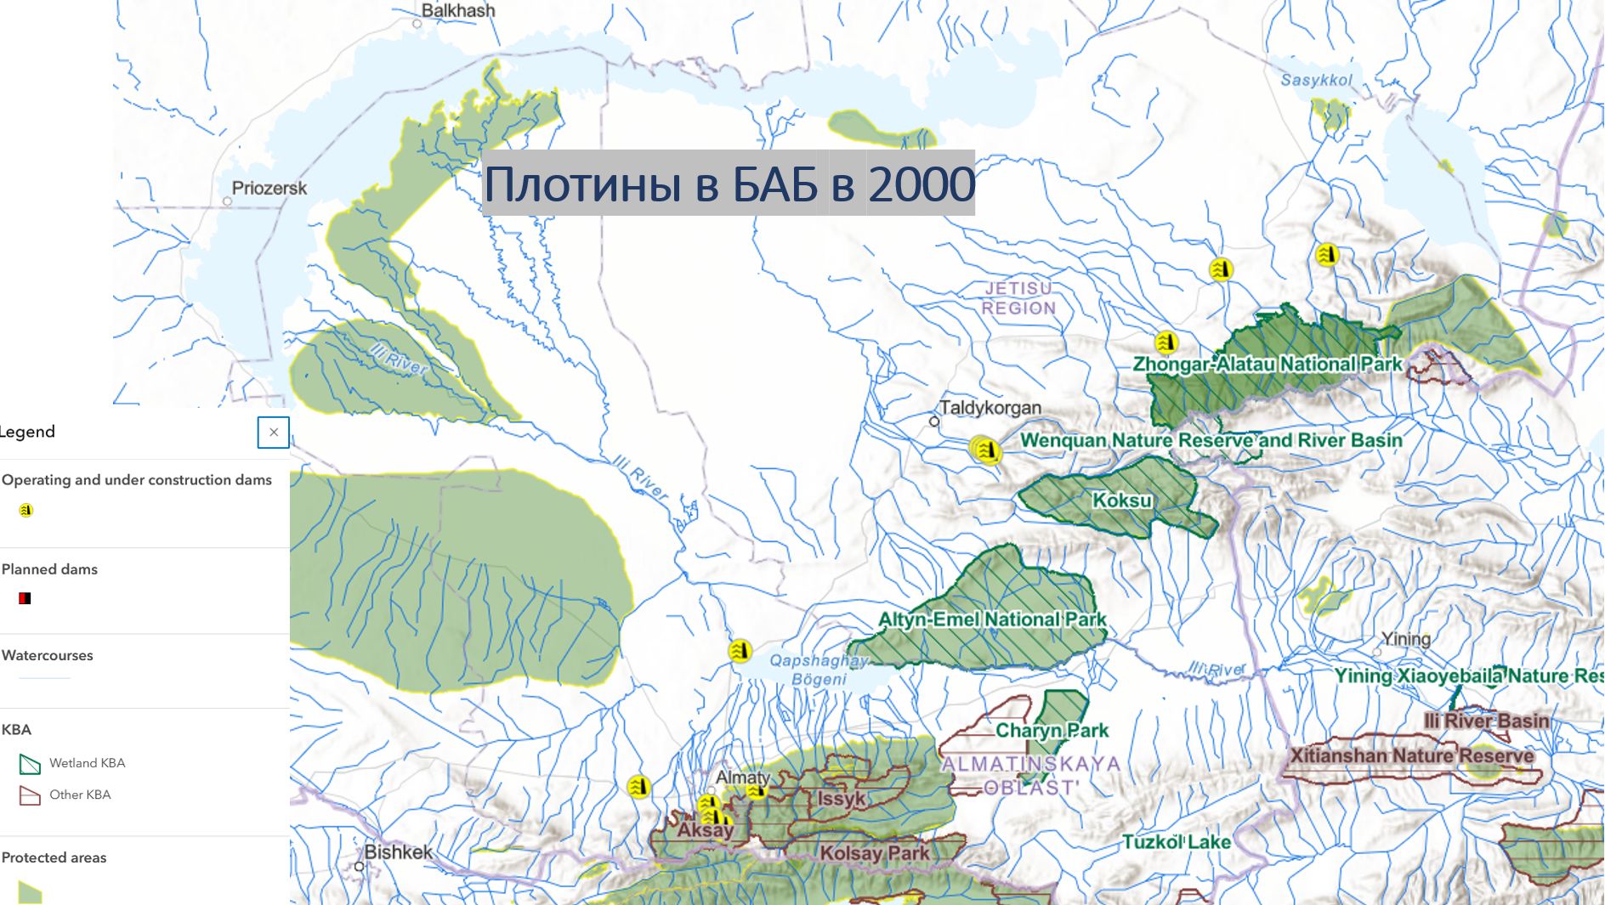
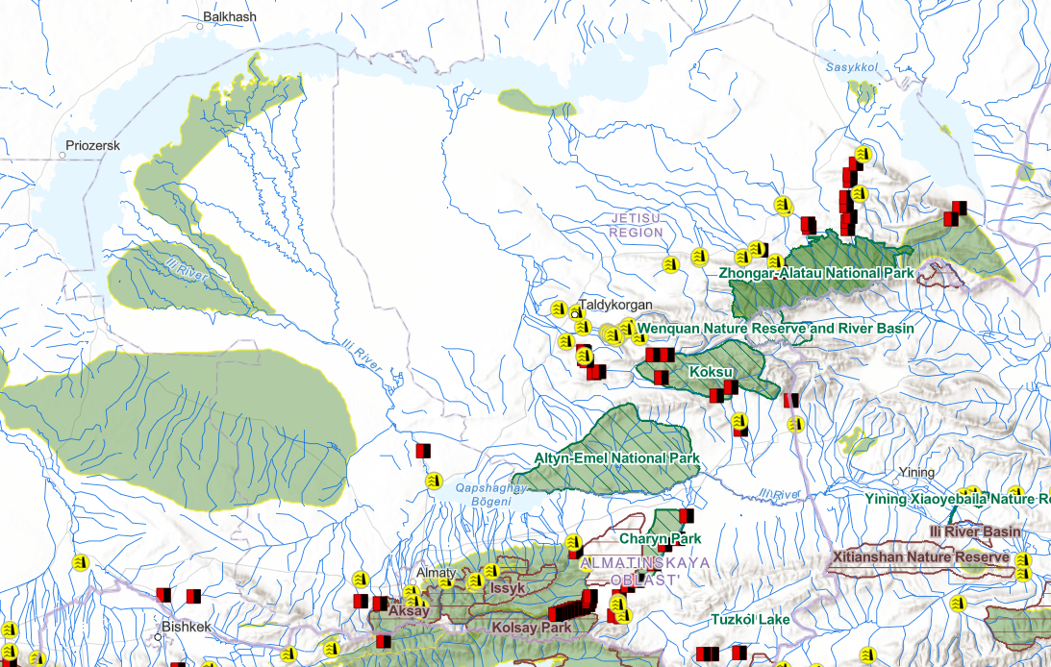

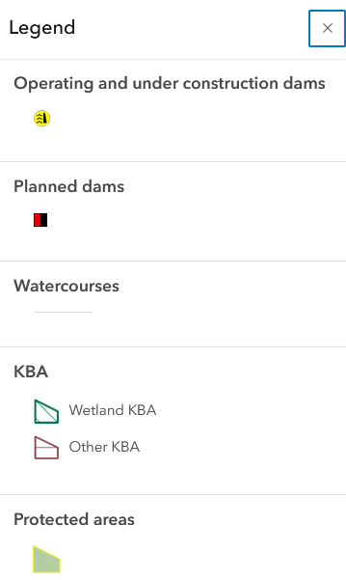
Hydropower development
Dams in operation and planning in 2025
Notes:
В 2000 году в бассейне было не более 10 плотин ГЭС, большинство из них в районе Алматинской городской агломерации. Большинство крупных притоков не были фрагментированы. К 2013 году с помощью китайских кредитов и строителей на заповедной реке Чарын построена Мойнакская ГЭС – последняя крупная ГЭС региона. В дальнейшем, благодаря системе аукционов ВИЭ и гарантий закупок электроэнергии по выгодным ценам государством был создан стимул для коммерциализации всех горных рек региона и их застройки каскадами мелких ГЭС с огромным ущербом для биоразнообразия, рекреационных ландшафтов, исторических памятников и других важных ценностей речных систем. При этом создаваемые мелкие электростанции не играют существенной роли в удовлетворении спроса на электроэнергию и не могут быть эффективно использованы для регулирования мощности в энергосистеме Южного Казахстана. Они также не играют явно отрицательную роль в борьбе с изменениями климата, так как ведут к деградации регуляторов местного климата - естественных речных и долинных экосистем и утрате ими способностей к адаптации к климатическим изменениям.

Slide 5
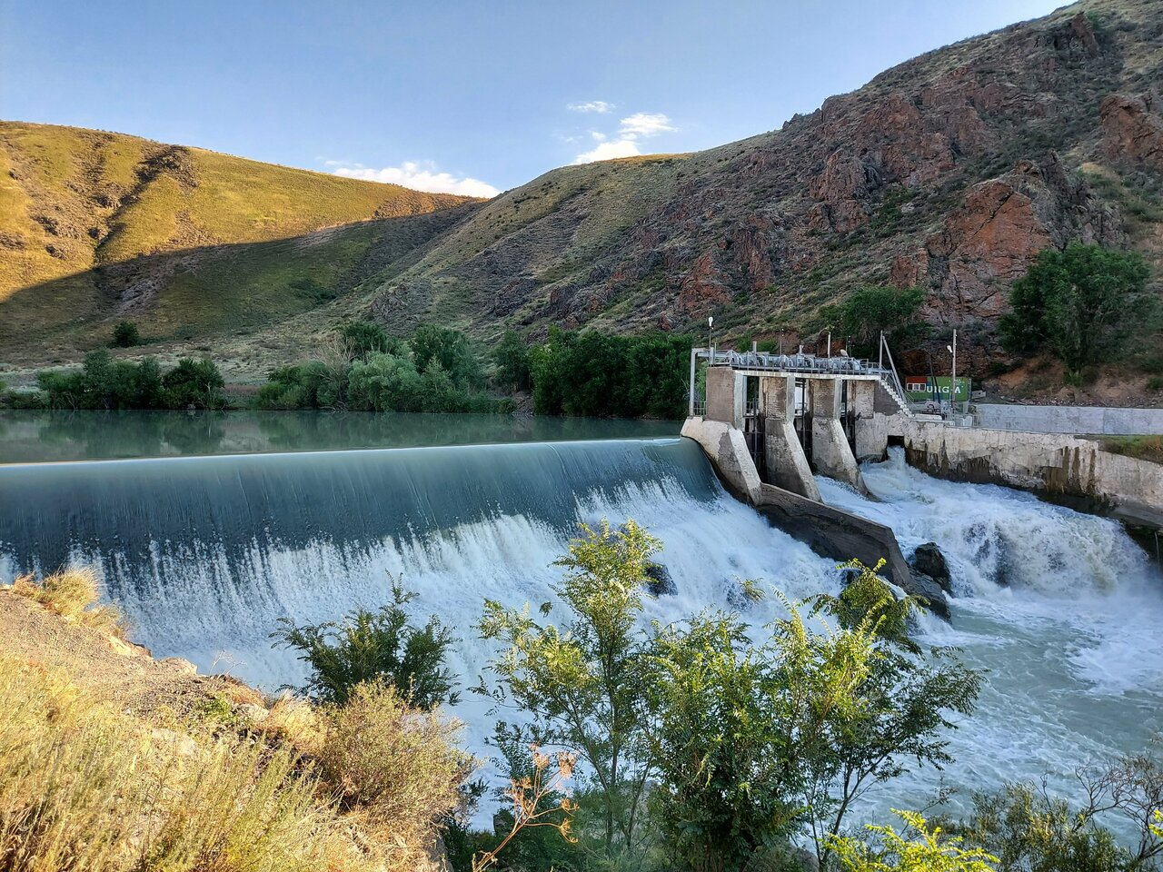
🧩 Key impact 1: Fragmentation of the river network
The greater the fragmentation,
the lower the connectivity
and resilience of the ecosystem
Example: the Lepsy River
→ direction of flow
Free-flowing
reach
HPP 1
HPP 2
HPP 3
HPP N
01
A dam is an impassable barrier for fish and most other aquatic organisms
02
It is not only the number of dams that matters – their location within the basin is critical
03
Isolated river fragments lose the ability to recover in the face of climate change
Notes:
ФРАГМЕНТАЦИЯ: Строительство плотин разрезает реки и речные долины на изолированные участки, а также блокирует сток наносов необходимый для поддержания донных местообитаний (например, нерестилищ) . Рыбы, амфибии, звери, насекомые и другие организмы лишаются возможности свободно перемещаться вдоль русла. Особенно уязвимы анадромные и катадромные виды рыб (проходные и полупроходные), для которых миграция из крупных водоемов в верховья водотоков является критическим этапом жизненного цикла. Однако, местные миграции ( например, из низовьев в верховья одной и той же реки) характерны для большинства видов речных рыб, так как являются частью цикла размножения, а также адаптацией к наличию пищи и сезонным/климатическим флуктуациям.
ПРОСТРАНСТВЕННЫЙ ФАКТОР: Целостность (связность) речной экосистемы определяется не только общим числом плотин, но и их расположением. Плотины на притоках, как правило менее разрушительны чем перекрытие главного русла. Освоение только части притоков без существенного перераспределения общего стока в бассейне обычно ведет к гораздо меньшему урону для биоразнообразия чем равномерное распределение плотин по всем рекам бассейна.
ЛЕПСЫ: На реке Лепсы и притоках уже построен ряд ГЭС, что привело к необратимой фрагментации одной из крупнейших относительно свободных рек бассейна. Из реки исчезли многие аборигенные виды рыб, а в одном из водохранилищ возник очаг опасного паразитарного заболевания рыб и птиц.

Slide 6
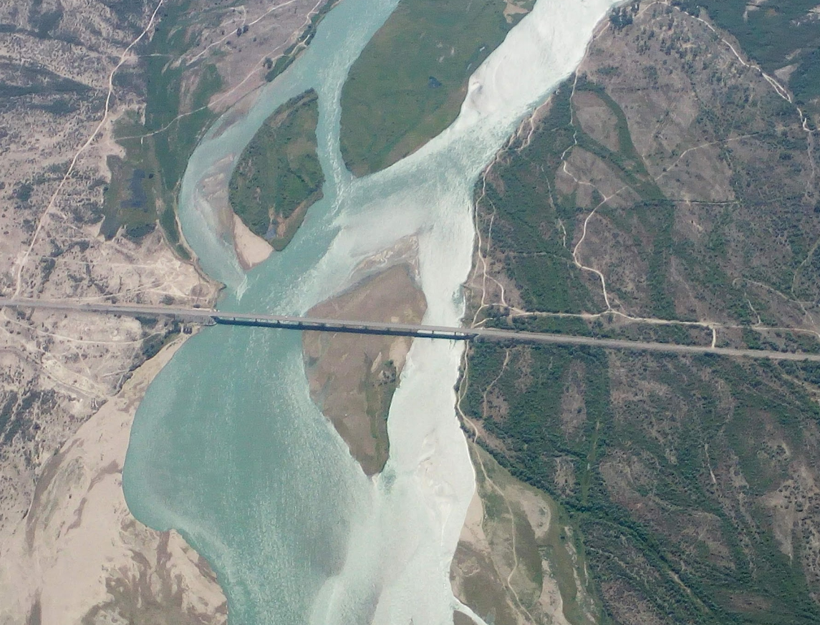
📉 Key impact 2: Alteration of natural flow
Natural flow regime vs. regulated:
Example: the Kapshagai dam, the Ili River
Natural flow
Regulated flow (Kapshagai)
J F M A M J J A S O N D
J F M A M J J A S O N D
Spring floods nourish floodplains and spawning grounds
Floods cut off – ecosystems degrade
!
Spring floods are flattened → tugai forests no longer receive the flooding they need
!
Sediment transport is altered → degradation of spawning grounds and floodplain habitats
!
The river-floodplain connection is disrupted → reduced ecosystem productivity
Notes:
ЕСТЕСТВЕННЫЙ СТОК: Режим стока воды, наносов и питательных веществ — важнейшая экологическая характеристика реки, к которой адаптированы все пресноводные и около водные организмы. Весенний паводок обеспечивает затопление пойм, обновление нерестилищ, прорастание семян тугайных деревьев.
ТРАНСФОРМАЦИЯ ИЛИ: Капшагайское водохранилище сглаживает сезонные колебания стока: паводок снижается, меженный период выравнивается, а наносы перестают поступать в дельту. В нижнем течении реки Или, вплоть до дельты и озера Балхаш, это привело к деградации тугайных лесов, сокращению нерестовых площадей и снижению продуктивности экосистем. Сбросы с ГЭС, обеспечивающей регулрование пиковых нагрузок, очень неравномерны в течение суток, что негативно влияет на жизненные циклы рыб и других обитателей поймы. Кроме того испарение с поверхности Капшагайского водохранилища уменьшает сток Или на по крайней мере 1.5 кубокилометра в год (более 10%).
ПЛАНИРУЕМЫЙ КОНТРРЕГУЛЯТОР: На нижней Или планируется строительство контррегулятора, который может сгладить суточные колебания стока, но его планируемой расположение может нарушить важные для сохранения биоразнообразия участки.

Slide 7
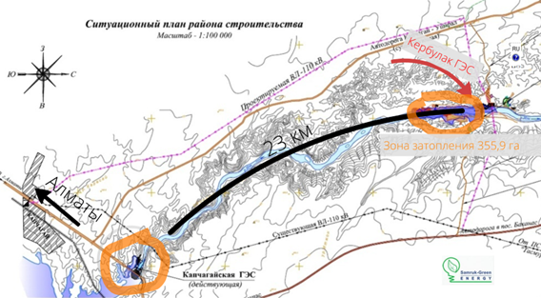
The Kapshagai HPP and its counter-regulator, the Kerbulak HPP
In a canyon setting, 356 ha (3.6 sq. km) is a very large area of flooded riparian ecosystems
Project goal: To build a counter-regulating reservoir downstream of the Kapshagai HPP and switch the Kapshagai HPP to peak-load operation using its full available capacity within the power- and energy-deficient Almaty grid (i.e. to obtain an additional 110 MW of regulating capacity from the Kapshagai HPP)
Improving the environmental situation in the lower reaches of the Ili River through a uniform regime of intraday releases from the counter-regulating reservoir. Source: https://www.samruk-energy.kz/
– The project is included in the Sector Development Action Plan to 2035, approved by the Ministry of Energy. 20.02.2024
– The Kapshagai HPP (315 MW) was so poorly designed that filling its reservoir had to be halted to prevent the degradation of Lake Balkhash. Today 0.8 cubic kilometres of water evaporate from this reservoir’s surface each year, reducing inflow to Lake Balkhash.
– Building the Kerbulak HPP could bring both harm and benefit to the ecosystems of the lower Ili River and Lake Balkhash. The benefit lies in smoothing peak releases into the delta. The potential harm lies in flooding the Kerbulak Canyon – a Key Biodiversity Area, a habitat for rare birds (stork) and migratory fish (ship sturgeon), a Buddhist shrine, and an important tourism site.
– The project clearly requires a state environmental impact assessment and public oversight.

Slide 8
🏔️ Key impact 3: Loss of cultural and natural landscapes
Example: the cascade on the Kora River
Tourism vs. HPP
What will be lost:
Ecotourism
🏛️
The gorge’s unique mountain landscapes – a magnet for visitors
Long-term income · Jobs · Reputation · Nature conservation · Public health
🦅
Habitats of rare fauna (snow leopard, Semirechensk salamander, otter, Tien Shan brown bear, lynx, porcupine, and others)
🌊
Spawning rivers of endemic foothill fish
Small HPP
Small, unstable power output · Questionable profitability · Irreversible landscape loss · Loss of biodiversity and cultural value · Risk of technological accidents
🏕️
High-potential tourist routes and recreation areas
📖
Petroglyphs, sacred places, and historical heritage sites
Mountain river valleys are non-renewable
natural capital
Notes:
Река Кора и её притоки — одна из живописнейших горных рек бассейна. Здесь продолжаетс строительство каскада ГЭС, уже занимающего около 20 километров в нижней части речной долины.
ЧТО ПОД УГРОЗОЙ: Горные ущелья и каньоны обладают высочайшей природоохранной и туристической ценностью. Они являются домом для редких видов птиц (беркут, чёрный аист, балобан), местами нереста эндемичных рыб предгорий, а также содержат объекты историко-культурного наследия — петроглифы, наскальные рисунки, священные урочища.
ТУРИЗМ vs. ГЭС: Экотуризм обеспечивает устойчивый долгосрочный доход местным сообществам без необратимого изменения ландшафта. Малые ГЭС дают ограниченную выработку, при этом уничтожая природный капитал навсегда. В условиях, когда Казахстан развивает туристическую отрасль, утрата таких территорий особенно болезненна.
ПРИНЦИП: Горные речные долины — это невозобновляемый ресурс. Их ценность в нетронутом состоянии превышает ценность вырабатываемой электроэнергии.

Slide 9
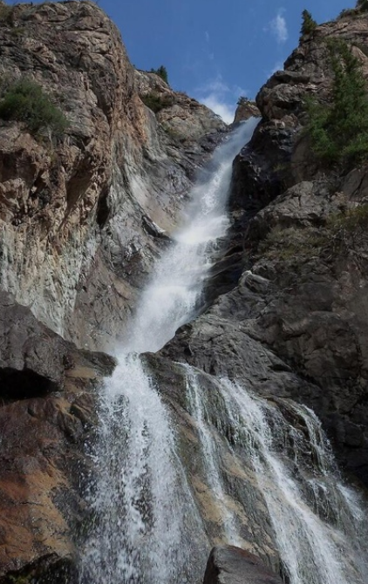
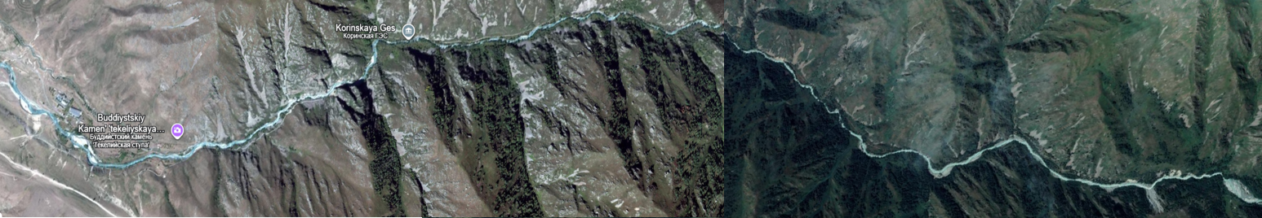
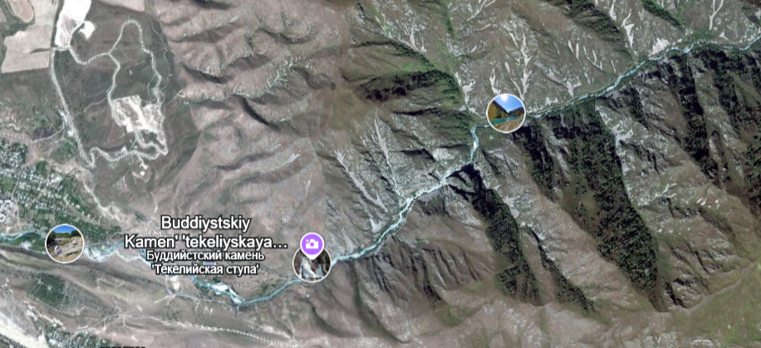
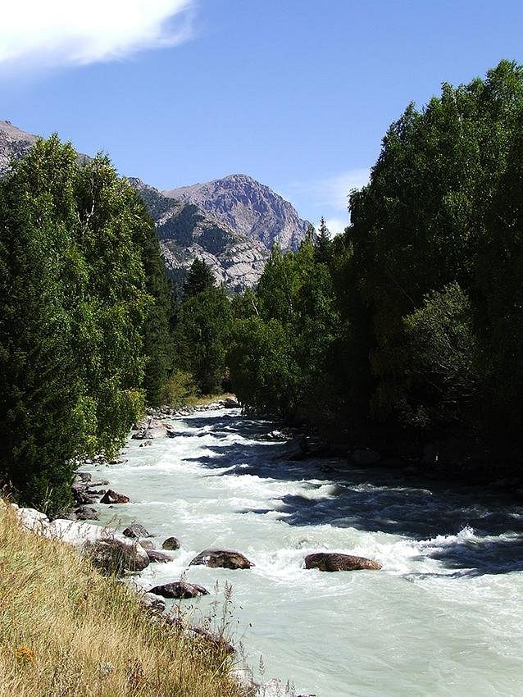
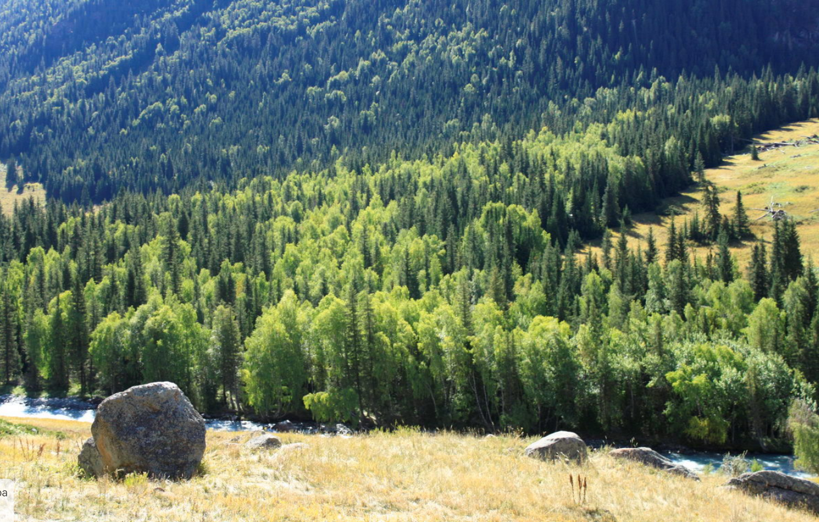
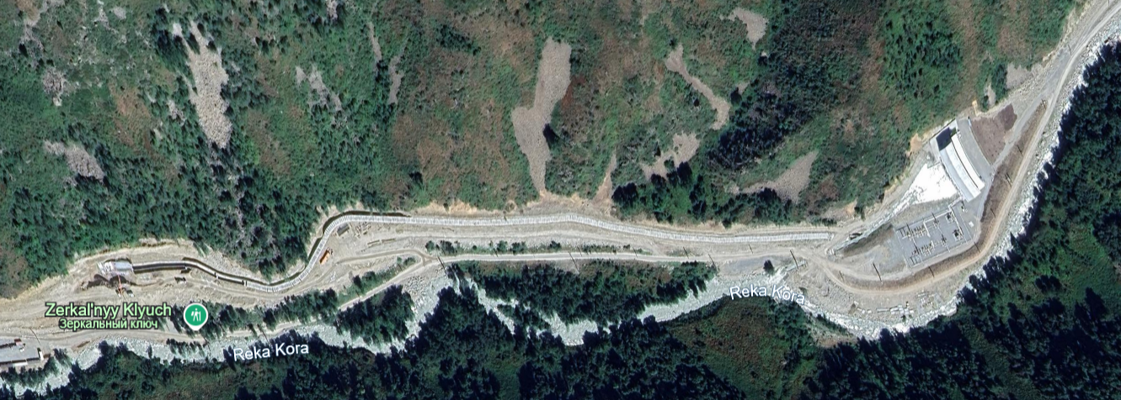
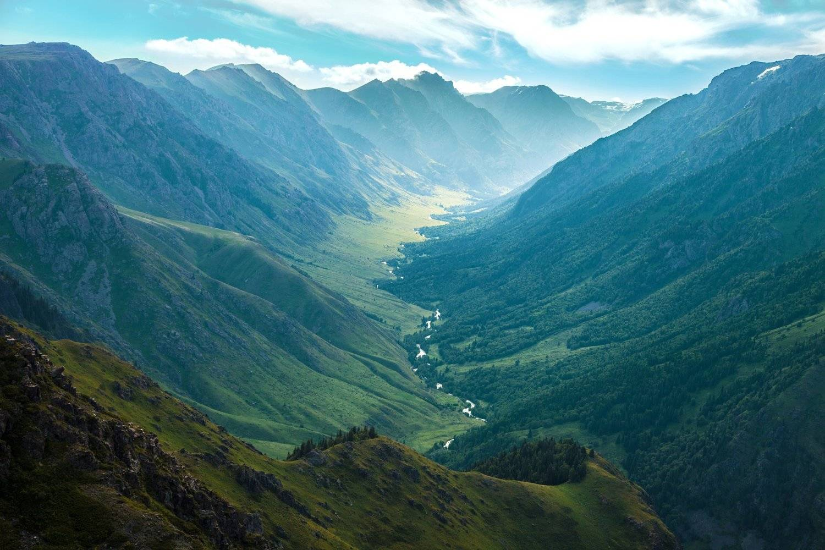
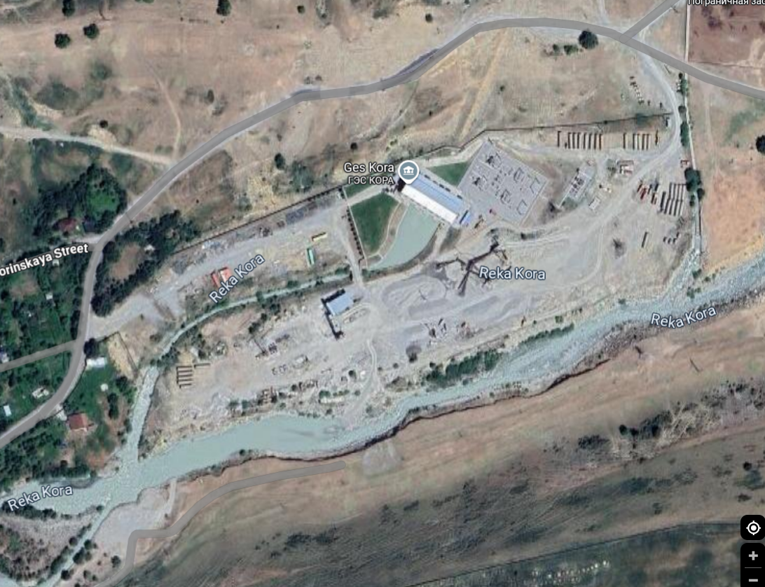
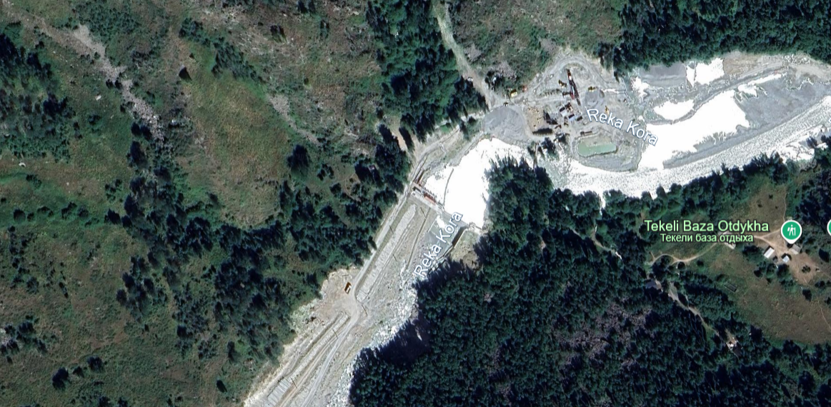
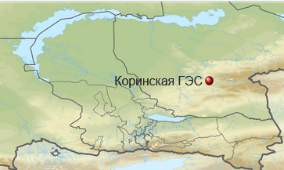
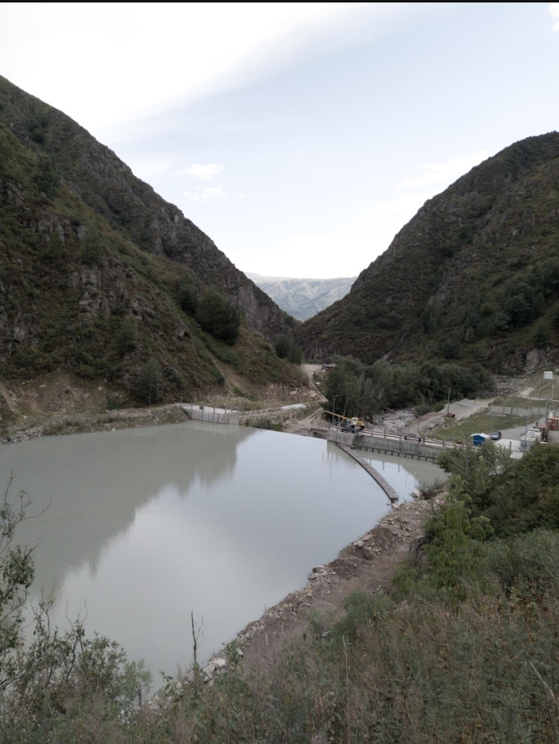
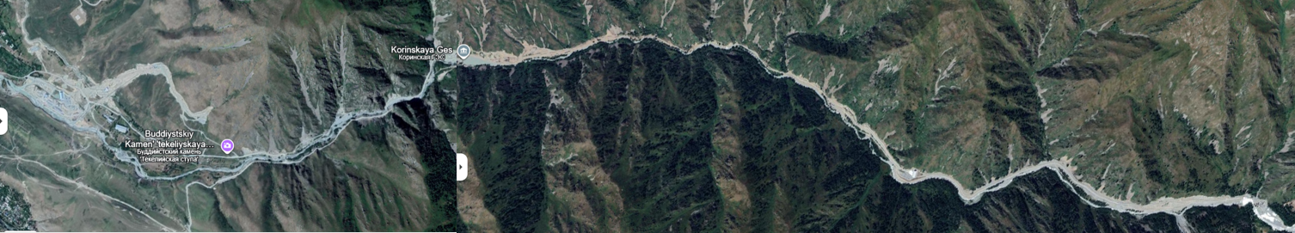
2013. The Kora Gorge – a tourism gem of the Dzungarian Alatau, Kazakhstan’s highest waterfall, a river of blue water…
THE KORA HPP CASCADE
2017: HPP-1 (26.4 MW) and HPP-2 (2.1 MW). 2025: “Korinskaya HPP-2” (26 MW); HPP-3 (21 MW) planned
⚠️ Cumulative effect: Irreversible destruction of river ecosystems and loss of freshwater biodiversity

Slide 10
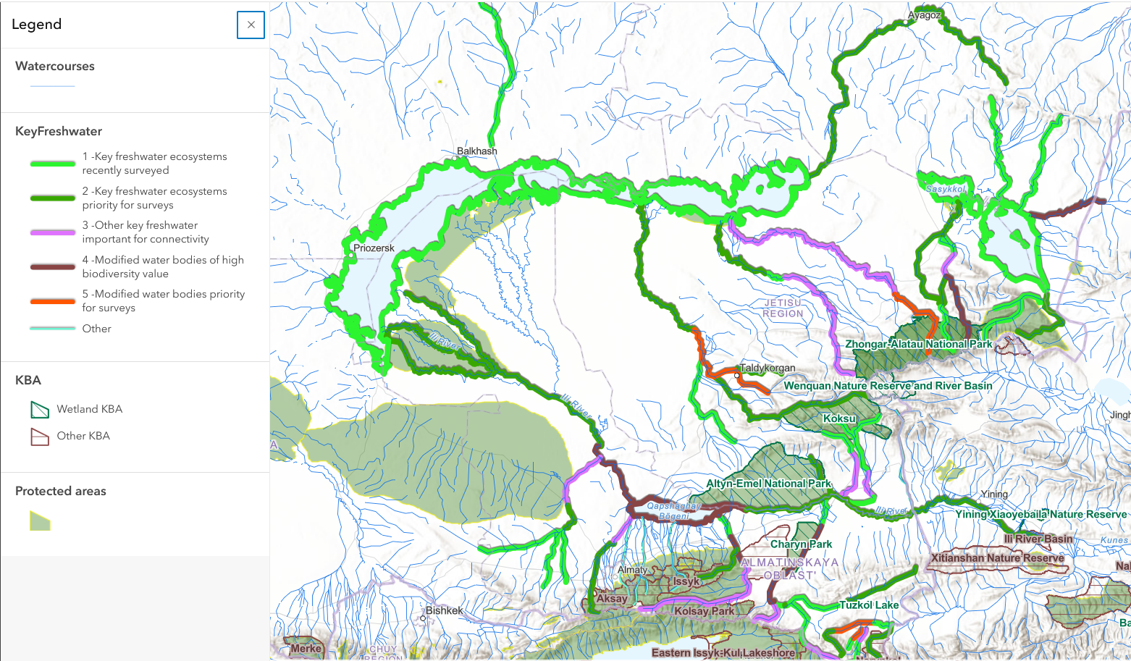
GIS: key freshwater habitats of Central Asia
https://arcg.is/0fDfGP0
Values considered in the assessment:
Free-flowing rivers
Habitats of rare native fish and amphibian species
Floodplain tugai forests
Habitats of rare mammals and birds
Rivers flowing through protected areas and KBAs
Notes:
На основе анализа ценностей биоразнообразия, перечисленных выше, из всех крупных водотоков нами были выделены наиболее важные для охраны биоразнообразия участки «ключевых речных местообитаний», как нарушенные так и сохранившиеся в состоянии близком к естественному. На каждом участке определены описанные исследователями ценности и угрозы, а также оценена полнота и актуальность этой информации для каждой реки и предложены приоритеты для обследования.
Ценности учитываемые в оценке:
Свободно-текущие реки
Местообитания редких аборигенных видов рыб и амфибий
Пойменные тугаи
Местообитания редких зверей и птиц
Реки протекающие по ООПТ и КВА

Slide 11
✅ Priority measures to protect the BAB’s river ecosystems
Place the last free-flowing rivers under strict protection and include all key river reaches in area-based protection programmes (protected areas)
Incorporate measures to conserve freshwater biodiversity into climate adaptation programmes
🌊
📋
Revise water- and energy-infrastructure plans to minimise basin fragmentation
Update IUCN and Red Book of Kazakhstan assessments for native fish fauna in light of new threats
🗺️
📊
Develop and introduce environmental flow standards to conserve tugai forests and native fish fauna
Urgently inventory river ecosystems and establish a biodiversity monitoring system
🔬
🔭
The time to act is now – before the rivers become history
Notes:
Данный слайд формулирует конкретные меры, необходимые для сохранения речных экосистем.
1. СВОБОДНО ТЕКУЩИЕ РЕКИ: Приоритет — охрана последних нетронутых рек. В Балхаш-Алакольском бассейне необходимо выявить и закрыть для создания ГЭС последние свободно текущие участки рек.
2. КОРРЕКТИРОВКА ПЛАНОВ: Существующие схемы развития ВИЭ в регионе разрабатывались без учёта экологических ограничений. Необходим их пересмотр с применением пространственного анализа, исключающего наиболее ценные речные экосистемы.
3. ЭКОЛОГИЧЕСКИЙ СТОК: Необходима разработка и законодательное закрепление норм экологического стока (environmental flows) — водного режима, минимально необходимого для поддержания жизнеспособности экосистем. Это особенно важно для нижних течений зарегулированных рек.
4. РАСШИРЕНИЕ ООПТ: Анализ представленности ключевых речных участков в сети ООПТ и разработка мер по их включению в программы территориальной охраны.
5. ОЦЕНКИ МСОП: Многие рыбы-эндемики Центральной Азии имеют статус «вызывающих наименьшие опасения» или вовсе не оценены. В свете новых угроз необходим пересмотр статусов.
6. ИНВЕНТАРИЗАЦИЯ: Мониторинг биоразнообразия речных экосистем БАБ крайне недостаточен. Без базовых данных невозможно отслеживать изменения и обосновывать охранные меры.
7. КЛИМАТИЧЕСКАЯ АДАПТАЦИЯ. Именно речные экосистемы наиболее уязвимы к изменениям климата, а их фрагментация многократно усиливает эту уязвимость. Необходимо включить в программы климатической адаптации меры по сохранению биоразнообразия пресноводных экосистем

Slide 12
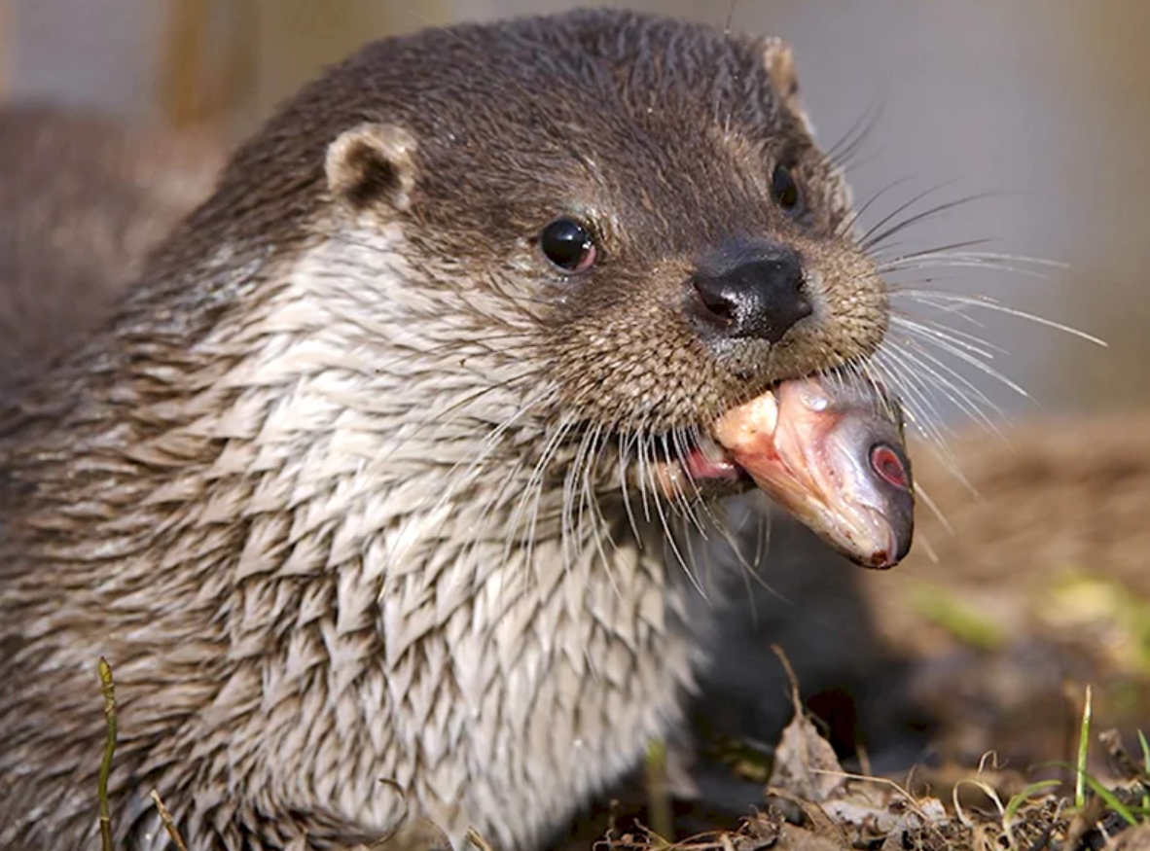
Thank you for your attention!
Hydropower and river ecosystems:
a rapid rise in risks to biodiversity
📧 Email:
coalition@riverswithoutboundaries.org
esimonovster@gmail.com
🌐 Website:
www.transrivers.org, https://rivers.help/
👤 Authors:
Eugene Simonov, Alexander Kolotov, Eugene Egidarev
🏢 Organization:
Rivers without Boundaries Public Fund
This work was carried out under the project “Integrating biodiversity into the water-energy-agriculture-climate nexus of Lake Balkhash. Research stage”, supported by the PF “Foundation for the Conservation of Rare Animal and Plant Species”
Balkhash-Alakol Basin · Central Asia · Biodiversity · Renewables

